Slide 1
Apie lietuvių kalbą
Vilma Leonavičienė

Slide 2
Unikalios lietuvių kalbos gramatinės formos
Unikalios lietuvių kalbos gramatinės formos
1️⃣ Septyni linksniai (ir net aštuntas!)
Lietuvių kalboje daiktavardžiai turi septynis linksnius – vardininką, kilmininką, naudininką, galininką, įnagininką, vietininką ir šauksmininką.
Senesnėje kalboje egzistavo ir aštuntasis – iliatyvas, pvz. „einu namopi“ (į namus).
2️⃣ Veiksmažodžio laikai ir nuosakos
Be įprastų laikų, lietuvių kalboje yra tariamasis (daryčiau), liepiamasis (daryk!) ir net įsakyminis be įsakymo – pvz. „tegu daro“, kuris reiškia linkėjimą ar leistinumą.
3️⃣ Daug veiksmažodžių formų iš vieno kamieno
Iš vieno žodžio galima padaryti daugybę formų:
pvz. iš „eiti“ – einame, nueis, ėjau, eidamas, nuėjome, tegu eina.
Tai rodo, kad lietuvių kalba turi turtingą veiksmažodžių darybą.
4️⃣ Mažybinės / deminutyvinės formos
Vienas žodis gali įgyti visai kitą emociją:
„vaikas“ → „vaikiukas“ → „vaikeliukas“ → „vaikeliukėlis“.
Tokios formos perteikia švelnumą, meilumą ar artumą, todėl kalba tampa gyvesnė.
5️⃣ Veiksmažodiniai dalyviai – lietuviškas stiprybės ženklas
Lietuvių kalba turi net keturias dalyvių rūšis (einantis, ėjęs, eisiantis, eidamas), kurios leidžia labai tiksliai nusakyti laiką ir veikėjo būseną. Jie kilo iš senųjų indoeuropiečių kalbų veiksmažodžių formų, kurios jungė veiksmą ir būsenos apibūdinimą.
Tai reiškia, kad dar prieš kelis tūkstančius metų viena forma galėjo pasakyti ir kas daro, ir koks jis tuo metu yra. Senosiose kalbose (pvz., sanskrito, graikų, lotynų) jau buvo panašių formų, o lietuvių kalba jas išsaugojo beveik nepakitusias. Todėl lietuvių dalyviai – vieni archajiškiausių visoje Europoje!

Slide 3
Lietuvių kalbos žodžių lobynas
Lietuvių kalba – viena seniausių ir turtingiausių pasaulyje.
Vienas žodis gali turėti dešimtis sinonimų, kurie leidžia kalbėti tiksliau, vaizdingiau ir gyviau.
Pavyzdžiui, mes galime sakyti ne tik „lyja“ ar „sninga“, bet ir pasirinkti žodžius, kurie atspindi nuotaiką, laiką ar jausmą – „pliaupia“, „snyguriuoja“, „drebia“, „birsnoja“.
Sinonimai padeda ne tik gražiau kalbėti, bet ir geriau jausti kalbos melodiją, kurti vaizdus ir išreikšti emocijas.
Tai tarsi spalvų paletė – kuo daugiau atspalvių, tuo įvairesnis piešinys.
Užduotis:
1️⃣ Pasirinkite vieną veiksmažodį, pavyzdžiui: eiti, kalbėti, žiūrėti, valgyti.
2️⃣ Parašykite bent 5 jo sinonimus.
3️⃣ Kuris iš jų, jūsų manymu, skamba gražiausiai ar vaizdingiausiai? Kodėl?

Slide 4
LYTI
🔹 Ši vasara stebino įvairiais lietaus pavidalais – kartais tyliai dulksnoja, o kartais pila kaip iš kibiro. Lietuvių kalboje netrūksta žodžių, kuriais galime tiksliau apibūdinti, kaip lyja. Veiksmažodis „lyti“ turi daug įdomių sinonimų, nusakančių lietaus stiprumą, pobūdį ar nuotaiką.
🔹 Štai keli iš jų:
„dulksnoti“ (lyti silpnai, smulkiai),
„dulkėti“,
„merksti“ (gausiai, bet tyliai lyti),
„pliaupti“ (stipriai, smarkiai),
„pilti“ (gausiai),
„lieti“,
„čirkšnoti“,
„drėbti“ (lyg kibirais),
„lynoti“ (silpnai lyti),
„šnarėti“ (kai lietus tyliai krinta ant lapų).
🔹 Tad kitą kartą, kai už lango lyja, pabandykite papasakoti apie lietų įvairiau – pasirinkite tinkamą žodį pagal nuotaiką ir stiprumą. 🌧️

Slide 5
Snigti
Ši žiema mus džiugina puriausiais sniego patalais ir tikru žiemišku šaltuku. Šeimos su vaikais traukia rogutes ir smagiai leidžiasi nuo kalniukų, stato sniego senius. Lietuvių kalba itin žodinga, todėl ir sinonimų, kuriais galime paįvairinti savo pasakojimus apie žiemos išdaigas, yra išties daug. Štai veiksmažodis „snigti“ turi tokių, taip pat ir mažiau girdėtų, sinonimų: „snỹguriuoti“ (pamažu), „snai̇̃guriuoti“, „snieguliúoti“, „snai̇̃galioti“, „snaigýti“, „snigčióti“, „snignóti“, „sniegénti“, „snỹgaroti“, „snéigėti“ (smarkiai), „drė̃bti“ (prk., dideliais sniego dribsniais), „birénti“ (smulkiomis kruopelėmis), „birsnóti“ ir kt.
Tad kitą kartą, kai draugams pasakosite apie tai, kaip už lango sninga, paįvairinkite savo pasakojimą šiais sinonimais. Taip pat kviečiame pasidalyti komentarų skiltyje, kuris veiksmažodis jums pasirodė naujas arba mažiau girdėtas.

Slide 6
Jablonskis
Žarna žarną ryj, teip noriu valgyt! Tiek varna perta, tiek neperta, bo juoda – juoda. Trat kai aglišakių tvora. Ant burnos numanysi šaukšto didumą. Darbs meistrą gir.
Štai tokie kalbos perliukai žėri Jono Jablonskio sudarytoje kartotekoje, kurią sudaro net 14,5 tūkst. kortelių. Kalbininkas Jonas Jablonskis suprato, kaip svarbu yra kalbos normas grįsti kaimo žmonių kalbos dėsniais ir duomenimis. Šią kartoteką išsamiai aprašo Bendrinės kalbos tyrimų centro vyriausioji mokslo darbuotoja dr. Vilija Sakalauskienė. Tekstas publikuotas leidinyje „Gimtoji kalba“.

Slide 7
Jablonskis
Jonui Jablonskiui – 165 metų! 1860 m. gruodžio 30 d. Kubilėlių kaime, tuometėje Marijampolės apskrityje, gimė būsimasis kalbininkas ir lietuvių bendrinės kalbos ugdytojas Jonas Jablonskis (1860–1930). Nors praėjo jau šimtmetis, kai pasirodė svarbiausi kalbininko lituanistiniai veikalai („Lietuviškos kalbos gramatika“, „Lietuvių kalbos sintaksė“, „Lietuvių kalbos gramatika“, „Lietuvių kalbos vadovėlis“, „Linksniai ir prielinksniai“), tačiau jo kalbinės kūrybos ženklai teberegimi ir šiandien beveik kiekviename mūsų kasdienybės žingsnyje – pradedant 1901 m. gramatikoje kodifikuota dabartine lietuvių kalbos abėcėle ir baigiant begale kasdienių žodžių. Jono Jablonskio pasiūlyti žodžiai – antradienis, ateitis, bendradarbis, daugiskaita, degtukas, laiškas, ligoninė, mokykla, nepriklausomybė, nuodėmė, pieštukas, pirmadienis, praeitis, sakykla, vaistai, virtuvė – tebevartojami iki šiol.

Slide 8
Naudinga
Lietuvių kalbos institute kitais metais bus baigta kurti internetinė nemokama skaitmeninių kalbos išteklių sistema „E. kalba“ (adresas bus https://ekalba.lki.lt, bandomosios versijos adresas yra https://ekalba.lt/public#/home/main).
Tai spalvinga įvairiausios naudingos informacijos apie lietuvių kalbą sankaupa. Patogaus formato svetainėje lankytojai ras net 19 žodynų (įskaitant ir rengiamą naują „Bendrinės lietuvių kalbos žodyną“, „Naujažodžių duomenyną“, taip pat sinonimų, antonimų, užsienio kalbų žodynus), įvairių kartotekų ir duomenų bazių, galės naudotis e. paslaugomis (pvz., Žodžių prasmių tinklu, nuomonių analizatoriumi, „E. sąvokomis“, „E. patarimais“ ir kt.). Ši sistema skirta ne tik kalbos profesionalams ir mokslininkams, bet ir tiems, kurie nori geriau pažinti gimtąją kalbą, sekti kalbos naujoves, be to, „E. kalba“ labai pravers užsieniečiams, besimokantiems lietuvių kalbos.
https://pasauliolietuvis.lt/beribis-lietuviu-kalbos.../

Slide 9
Naudinga
https://fb.watch/3ATFSppGYn/

Slide 10
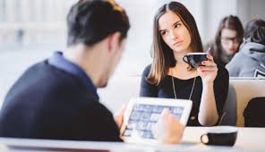
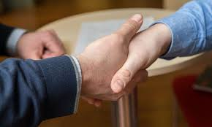
Kūno kalba
Kūno kalba arba neverbalinė komunikacija nėra paviršinė kalba, bet gali suteikti mums daug papildomos informacijos apie pokalbio situaciją ir partnerį.

Slide 11
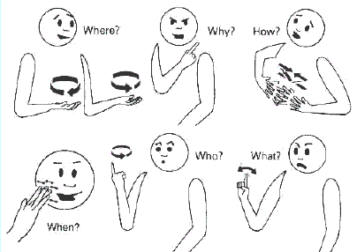
Kūno kalba išmokama lygiagrečiai su žodine kalba: ieškoma, mokoma ir kartojama, todėl ji tiesiogiai susijusi su gyvenimo vieta, visuomene ir ją supančia atmosfera.

Slide 12
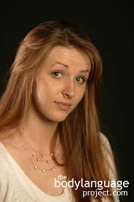

Antakių pakėlimas
Antakių pakėlimas dažnai vyksta be mūsų žinios, kai matome ką nors, ką žinome. Tačiau sąmonės lygiu galime jį naudoti kaip greitą ir nepastebimą pasveikinimo būdą. Be to, šis metodas yra visuotinis pasaulyje.

Slide 13
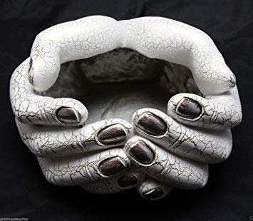
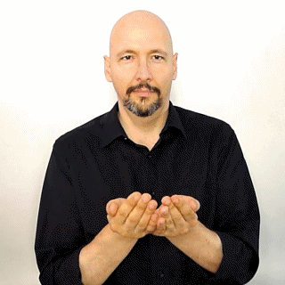
Rankos dubenyje
Tai yra gestas, kai mūsų rankos yra simetriškai ir sinchroniškai pakeltos į viršų ir išsikiša, kad suformuotų „dubenį“: „viskas yra aišku man, pažiūrėkite čia!“.

Slide 14
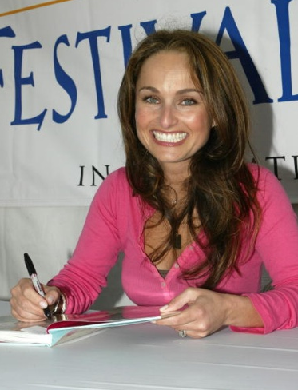
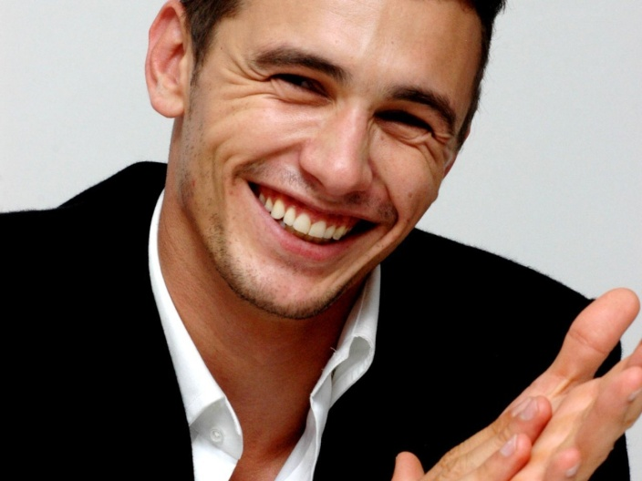
šypsena
Tikros šypsenos (kuri išreiškia tikrus laimės ir džiaugsmo jausmus) ir formalios šypsenos skirtumai (formalumas ir mandagumas).

Slide 15

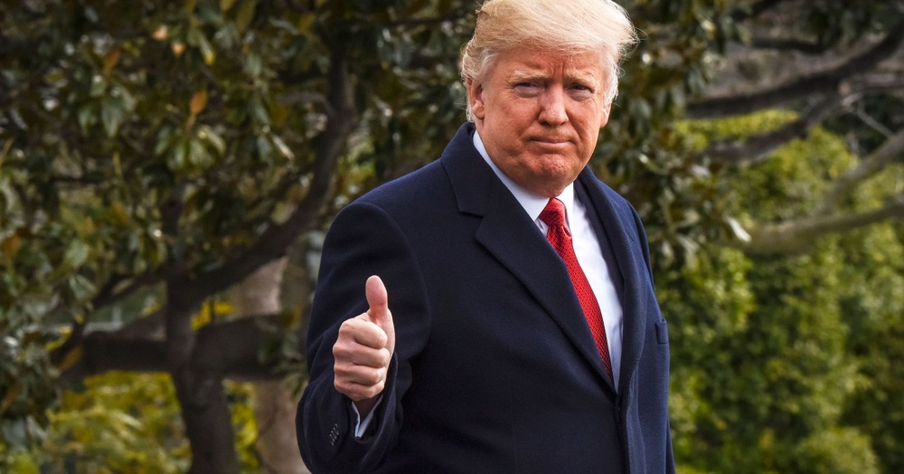
«Gerai» gestas
Šis gestas yra uždarytas kumštis su nykščiu ir yra labai veiksmingas viešojo kalbėjimo būdas, dar labiau pabrėžiantis teigiamą reikšmę.

Slide 16
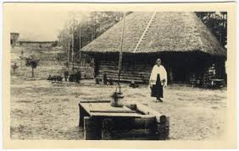
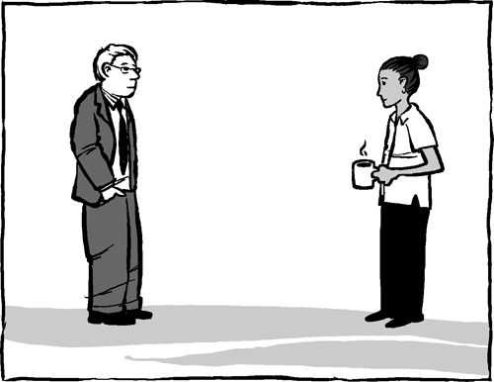
Atstumas
Kalbantis su lietuviais reikia išlaikyti atstumą. Jiems reikia didelės privačios erdvės (panašiai kaip - norvegai, estai, latviai, suomiai).

Slide 17
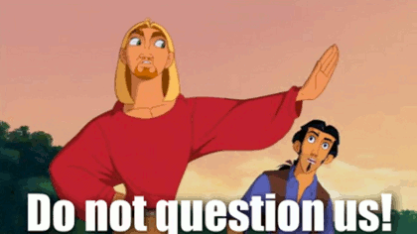
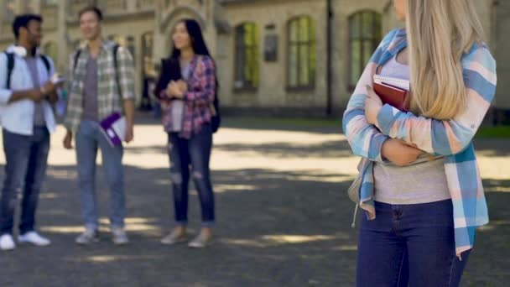
UždarUMAS
Lietuviams, skandinavams reikia laiko pažinti, susirasti draugų ir pasitikėti. Todėl jie dažnai stovi nuošalyje ir tyli. Nenustebkite, jei iškyla klausimas: „Ar turite klausimų? “, Klausytojų visiškai tyli.

Slide 18
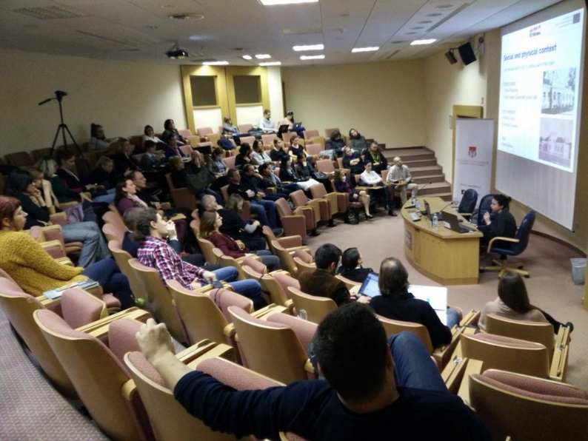
Pirmosios eilĖS laisvos
Pirmosios eilės salėje ar auditorijoje studentai nesirenka,
Jei turite keliauti viešuoju transportu, lietuviai stengiasi įsikurti taip, kad šalia jo esanti vieta būtų laisva.

